Slide 1

درس ۳ • مطالعات اجتماعی پایه هفتم
چرا به قانون
نیاز داریم؟
مسیرِ نظم، امنیت و عدالت
گروه ۶ • کلاس ۷/۳
امین کریم‌پور · عزیزی · طاها عابدی‌فر · گله‌دار · محمدرضا فولادی
مطالعات اجتماعی • درس ۳
۰۱ / ۱۸

Slide 2
فهرست مسیر
۰۲
در این ارائه چه می‌خوانیم؟
۱
آغاز و مسئله
اسلایدهای ۱ تا ۳
۲
چرا به قانون نیاز داریم؟
اسلایدهای ۴ تا ۹
۳
قانون در زندگی روزمره
اسلایدهای ۱۰ تا ۱۳
۴
حق، تکلیف و چارچوب کشور
اسلایدهای ۱۴ تا ۱۶
۵
مرور و جمع‌بندی
اسلایدهای ۱۷ و ۱۸
مطالعات اجتماعی • درس ۳
۰۲ / ۱۸

Slide 3

زندگی اجتماعی
۰۳
هر ارتباط، یک حق و یک مسئولیت می‌سازد
حقِ من ↔ مسئولیتِ من
در خانواده، مدرسه و محله از امکانات و احترام برخورداریم؛ در مقابل باید حق دیگران را رعایت کنیم.
۰۱
حق آموزش
۰۲
تکلیف رعایت نظم
مطالعات اجتماعی • درس ۳
۰۳ / ۱۸

Slide 4
اصل طلایی
۰۴
مرز آزادی من، حق دیگران است
«آزادی بدون مسئولیت، به بی‌نظمی تبدیل می‌شود.»
حق من
قانون
حق دیگران
انتخاب و استفاده از امکانات
مرز مشترک رفتار
آرامش، امنیت و دارایی
مطالعات اجتماعی • درس ۳
۰۴ / ۱۸

Slide 5
تفکیک
۰۵
مقررات و قانون؛ تفاوت در گستره و اجرا
مقررات
قانون
برای محیط محدود؛ مثل خانه، کلاس و اردو. معمولاً با توافق گروه یا مدیریت همان محیط اجرا می‌شود.
قاعده‌ای رسمی و لازم‌الاجرا برای جامعه؛ با نظارت نهادهای رسمی و دادگاه.
مطالعات اجتماعی • درس ۳
۰۵ / ۱۸

Slide 6
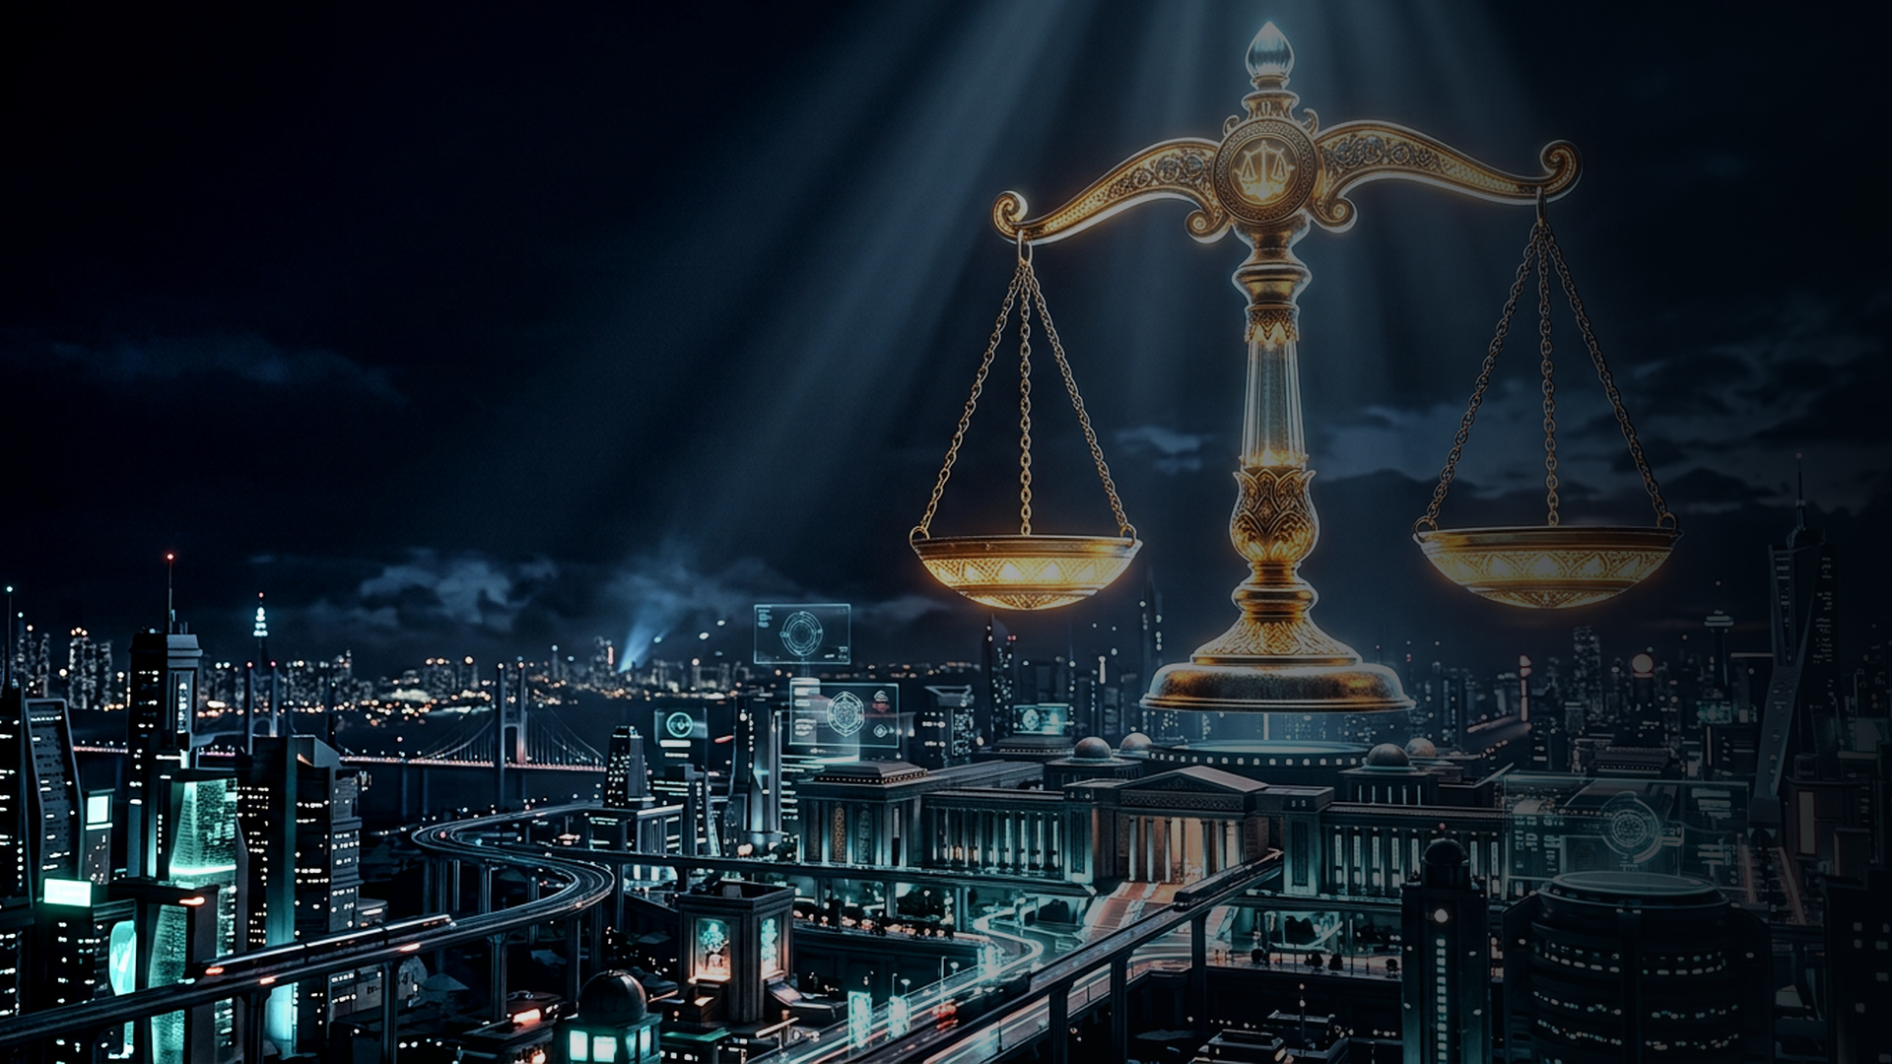
هستهٔ درس
۰۶
چهار دلیل اصلی نیاز به قانون
۱
حفظ حقوق افراد
چهار ستون
۲
برقراری نظم و امنیت
۳
رشد مسئولیت‌پذیری
۴
حل عادلانهٔ اختلاف
مطالعات اجتماعی • درس ۳
۰۶ / ۱۸

Slide 7
دلیل اول
۰۷
قانون، سپر افراد در برابر زورگویی است
قدرت، جای حق را نمی‌گیرد.
قانون به همه—حتی افراد ضعیف‌تر—امکان دفاع، شکایت و رسیدگی عادلانه می‌دهد.
مطالعات اجتماعی • درس ۳
۰۷ / ۱۸

Slide 8
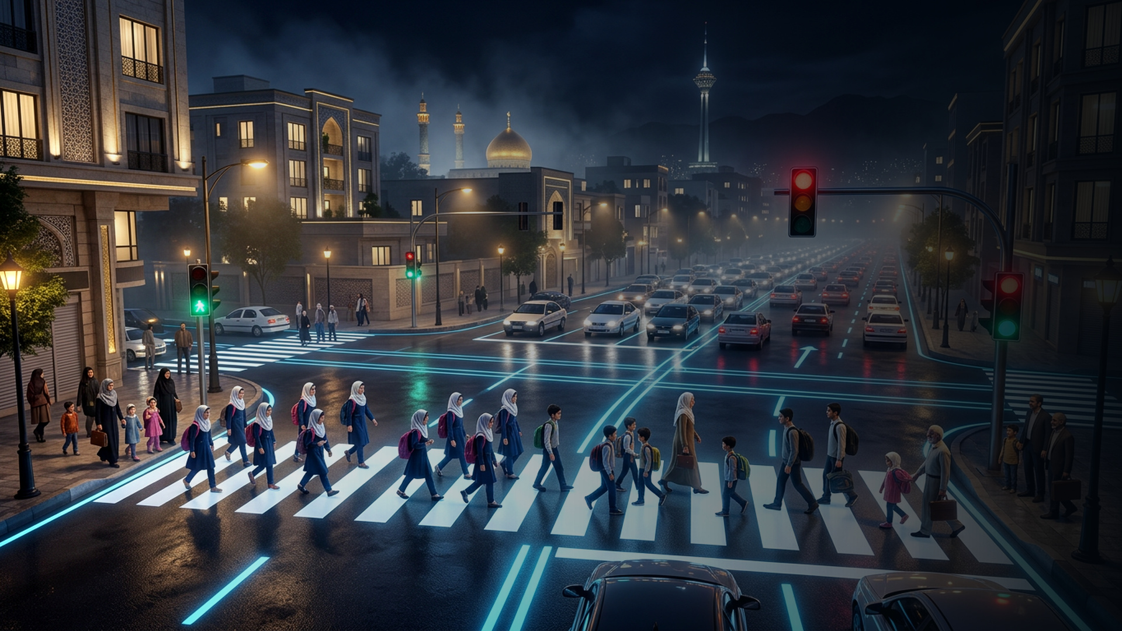
دلیل دوم
۰۸
چراغ قرمز؛ قرارداد حفظ جان
چند ثانیه عجله، چند حق از دست‌رفته
عبور غیرمجاز فقط راننده را درگیر نمی‌کند؛ جان، زمان و آرامش دیگران هم تهدید می‌شود.
جان
امنیت
زمان
نظم
مطالعات اجتماعی • درس ۳
۰۸ / ۱۸

Slide 9
دلیل سوم و چهارم
۰۹
مسئولیت‌پذیری و حل اختلاف
مسئولیت‌پذیری
حل اختلاف
قانون به ما یاد می‌دهد پیامد رفتار خود را ببینیم و حتی بدون نظارت، انتخاب درست داشته باشیم.
دادگاه، دلیل و قانون را جایگزین دعوا، زور و انتقام می‌کند.
مطالعات اجتماعی • درس ۳
۰۹ / ۱۸

Slide 10

قانون در شهر
۱۰
مال عمومی، مال همه است
پارک • اتوبوس • کتابخانه
پاکیزگی، مراقبت از تجهیزات و امانت‌داری باعث می‌شود امکانات برای همه و نسل بعد باقی بماند.
مطالعات اجتماعی • درس ۳
۱۰ / ۱۸

Slide 11
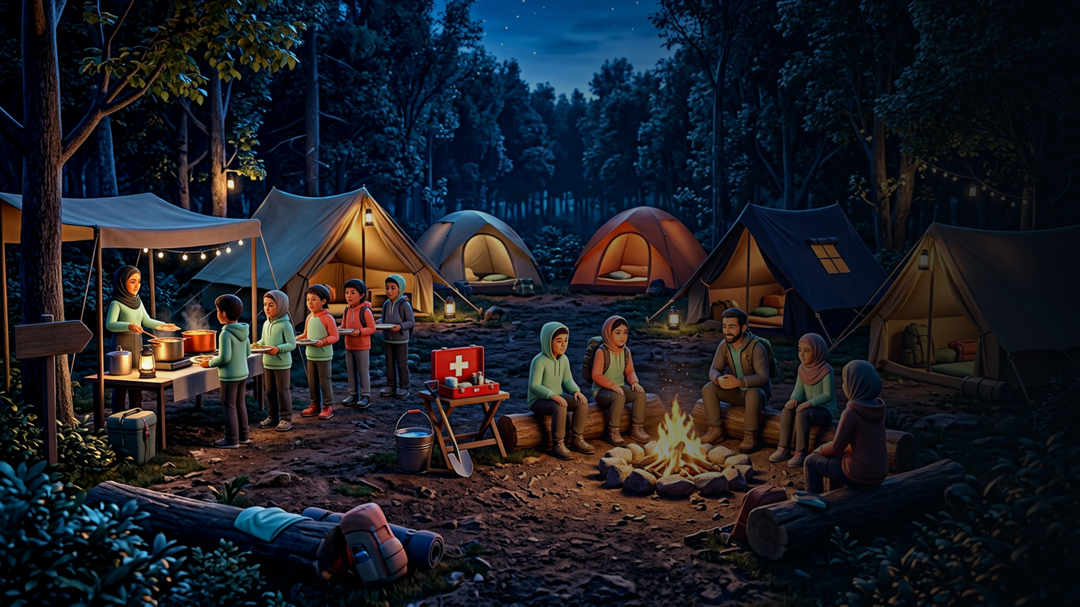
کارگاه صفحهٔ ۱۵
۱۱
اردو؛ قانون خوب باید قابل اجرا باشد
سه معیار ساده
قانون خوب باید روشن، عادلانه و قابل اجرا باشد؛ نه فقط سخت‌گیرانه.
مطالعات اجتماعی • درس ۳
۱۱ / ۱۸

Slide 12
مقررات اردو
۱۲
پنج موقعیت، پنج تصمیم روشن
وسایل
جای مشخص و تحویل سالم
چک‌لیست
استراحت
خاموشی و سکوت
آتش
محل مجاز و حضور مسئول
غذا
صف و سهم برابر
گروه
نقش روشن و همکاری
مطالعات اجتماعی • درس ۳
۱۲ / ۱۸

Slide 13
قانون و اخلاق
۱۳
حداقلِ لازم؛ بهترینِ ممکن
قانون
اخلاق
رفتار لازم و الزام‌آور؛ مثل ایست پشت چراغ قرمز.
رفتار انسانی و برتر؛ مثل کمک داوطلبانه به فرد نابینا.
جامعهٔ خوب، هم قانون‌مدار است و هم اخلاق‌مدار.
مطالعات اجتماعی • درس ۳
۱۳ / ۱۸

Slide 14

دانستنی
۱۴
قانون اساسی؛ مادر قوانین
چارچوب اصلی کشور
قانون اساسی حقوق عمومی و ساختار نهادها را مشخص می‌کند. قوانین دیگر نباید با آن مغایر باشند.
همه‌پرسی: ۱۲ آذر ۱۳۵۸
مطالعات اجتماعی • درس ۳
۱۴ / ۱۸

Slide 15
تعادل
۱۵
حق و تکلیف؛ دو کفهٔ یک ترازو
حق
آموزش، امنیت، احترام و استفاده از امکانات
تکلیف
رعایت نظم، حفظ اموال و احترام به دیگران
مطالعات اجتماعی • درس ۳
۱۵ / ۱۸

Slide 16
تصمیم مسئولانه
۱۶
پیش از عمل، سه سؤال بپرس
۱
آیا کسی آسیب می‌بیند؟
مکث کن
۲
اگر همه انجام دهند چه می‌شود؟
۳
آیا پیامدش را می‌پذیرم؟
مطالعات اجتماعی • درس ۳
۱۶ / ۱۸

Slide 17
مرور سریع
۱۷
سه نکته‌ای که باید بماند
۱
قانون از حق‌ها محافظت می‌کند.
خلاصهٔ درس
۲
آزادی با مسئولیت کامل می‌شود.
۳
حق و تکلیف از هم جدا نیستند.
مطالعات اجتماعی • درس ۳
۱۷ / ۱۸

Slide 18
جمع‌بندی نهایی
قانون یعنی
احترام به حقِ خود و دیگران.
جامعهٔ بهتر، از انتخاب مسئولانهٔ ما آغاز می‌شود.
سپاس از توجه شما
مطالعات اجتماعی • درس ۳
۱۸ / ۱۸

